Slide 1

Проектная работа PyQt
Подготовила Василец Анастасия

Slide 2

Цель: Написать приложение для автоматизации деятельности библиотек
Задачи:
Изучить библиотеки PyQt и их классы
Создать удобный и приятный для глаз интерфейс программе при помощи Qt Designer
Реализовать возможность ведения библиотечной базы данных

Slide 3

Классы, которые я использовала:
Класс QApplication руководит управляющей логикой и основными настройками QWidget — этот класс является простейшим виджетом.
Класс QMainWindow предоставляет главное окно приложения.
Виджет QPushButton предоставляет командную кнопку.
Класс QInputDialog предоставляет простой удобный диалог для получения одного значения от пользователя.
Класс QTableWidget предоставляет табличное представление на основе элементов с моделью по умолчанию
Модуль QtCore содержит ядро функциональности, не касающейся GUI.
Модуль QtGui дополняет QtCore функциональностью GUI.

Slide 4

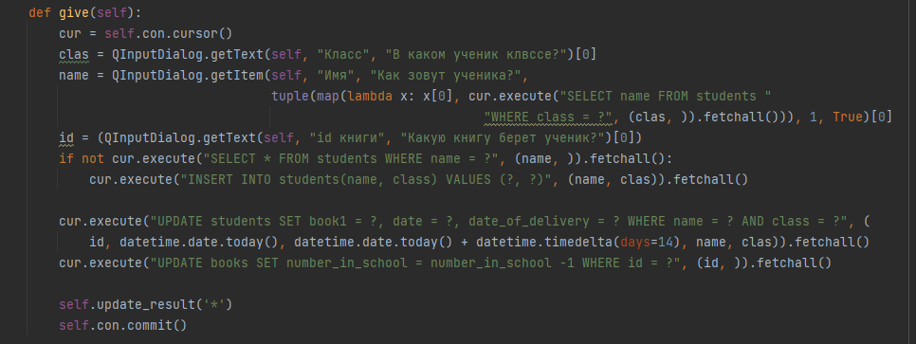
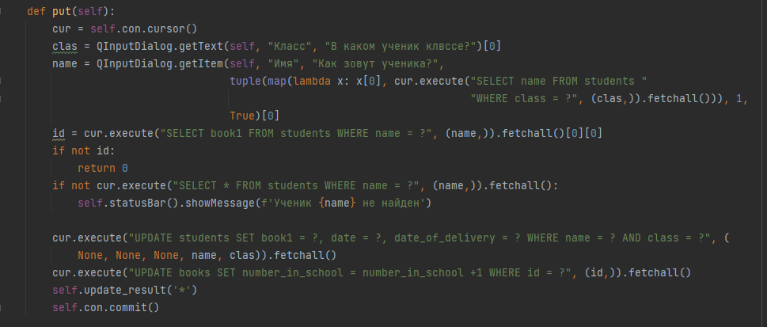
Выдача и возврат книг:

Slide 5

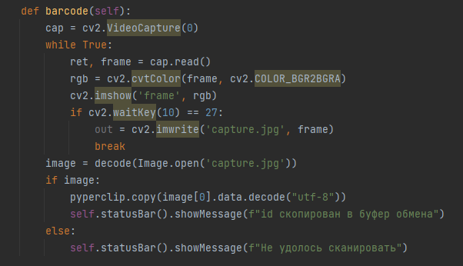
Чтение штрих кода книги:

Slide 6

Возможности развития поекта:
Добавление Обложек к книгам
Уведомление библиотекаря о просроченной сдачи

Slide 7

Спасибо за внимание!

